Slide 1



















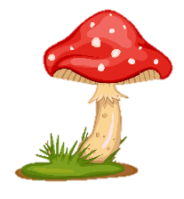
Notes:
Để nguyên trang bìa như này, chỉ thay đổi tên bài trong quá trình làm. Logo của sách Wonderful World

Slide 2







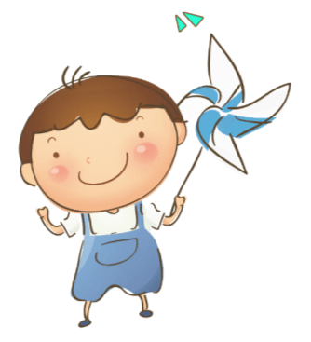
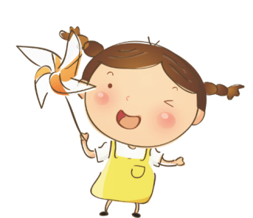

Slide 3
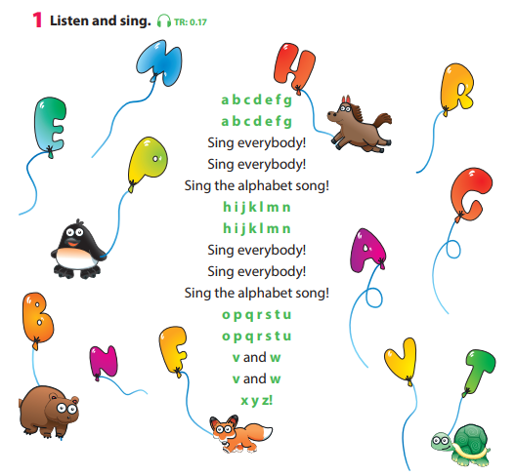

…

Slide 4






Activity 2
Project

Slide 5

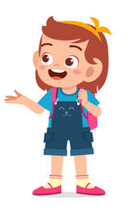
Let’s talk!
What’s your name?
I’m…

Slide 6

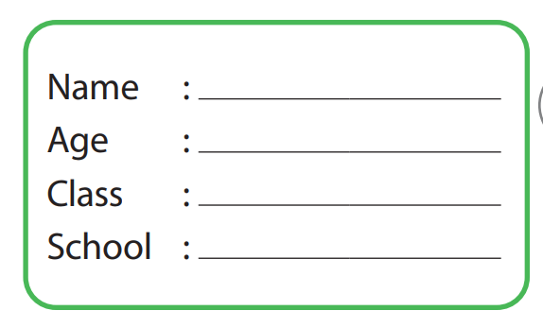
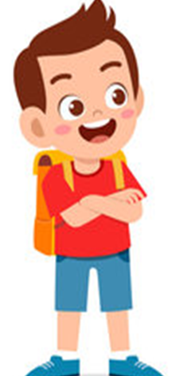

What’s your name?
How old are you?
Which class are you in?
What’s your school’s name?
I’m…….
I’m…… years old.
I’m in grade……
It’s …… school.

